Slide 1

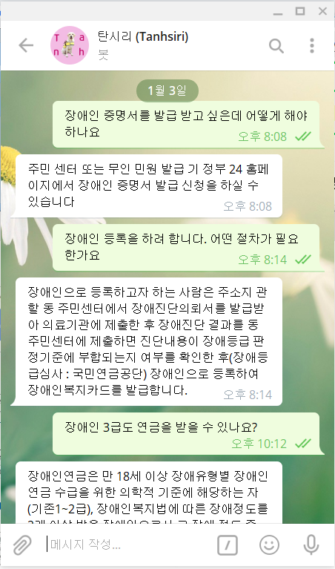
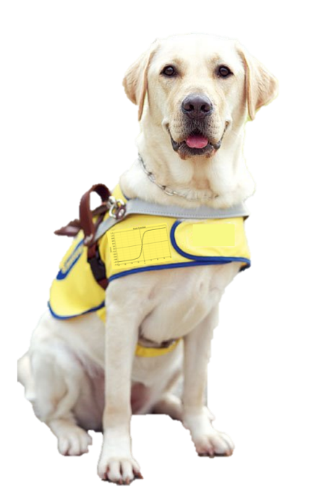
장애인의 용이한
정보접근을 위한 ChatBot
Tanh-siri
이준걸 임진혁 권혜민
김효은 배유나 신윤종 이유진

Slide 2
목차
01
문제 정의
02
데이터
03
모델링
04
시연
05
기대효과 및 한계점

Slide 3


Part1.
문제 정의

Slide 4
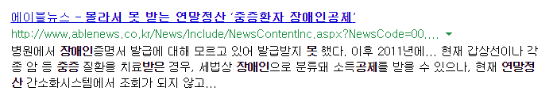
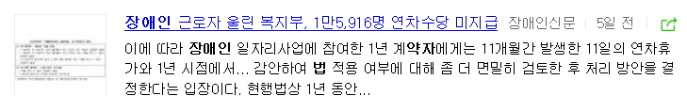
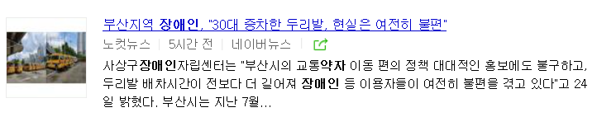
문제 정의
장애인의 낮은 정보 접근성

Slide 5
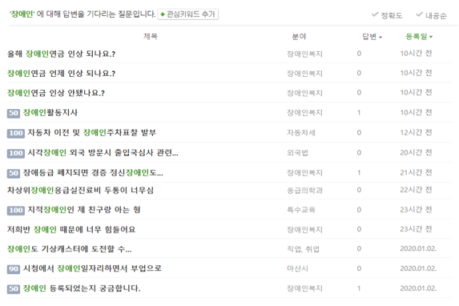
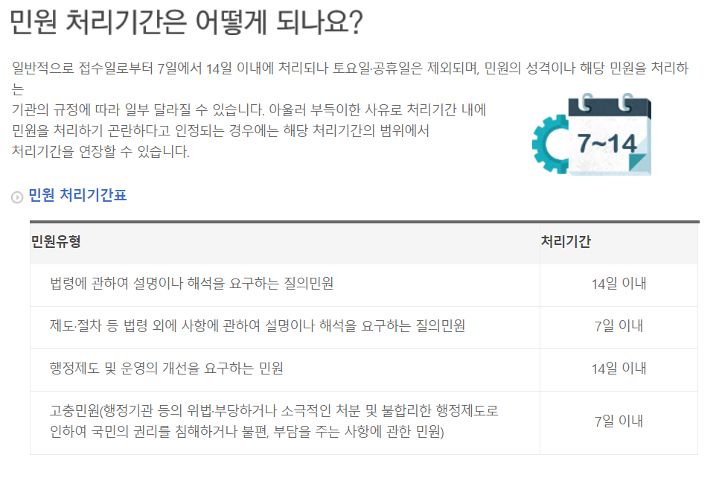
문제 정의
기존 Q&A 플랫폼의 느린 답변 대기 시간
네이버 지식인
국민 신문고

Slide 6

문제 정의
장애인에게 필요한 정보를 제공하는 챗봇 Tanh-siri

Slide 7
a
T
n
h

Slide 8
Part2.
데이터

Slide 9




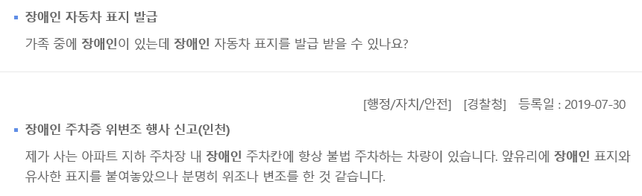
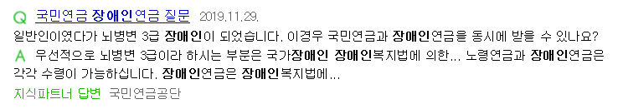
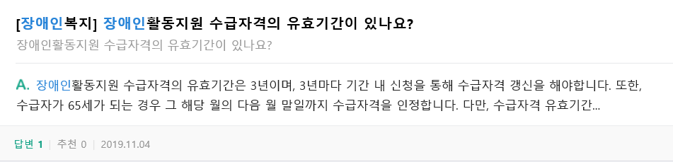


데이터
Data collection
(데이터 사이즈)
906개
75254개
8312개
약 90000개 의 Data 확보

Slide 10
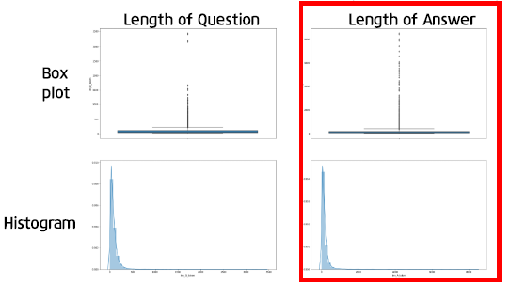
데이터
Data problem
매우 긴 Answer의 답
지나치게 개인적인 사연 & 잘못된 맞춤법
“
제가 중고자동차 하나구입하려고하는데요..제가 가져가야할서류는 뭐죠????그리구여.. 꼭받아야할 서류좀 갈쳐주시구요...또 좋은 중고차 고르는법좀 갈쳐주세여.. 제가 초보인지라.. 글구여 가스차 이짜나여.. 가스차 를 구입할려면 어떻해야하나는지 좀 갈쳐주세여..장애인증 이써야 하나여???
”

Slide 11
데이터
Data preprocessing
Question
“
“
제가 중고자동차 하나구입하려고하는데요..제가 가져가야할서류는 뭐죠????그리구여.. 꼭받아야할 서류좀 갈쳐주시구요...또 좋은 중고차 고르는법좀 갈쳐주세여.. 제가 초보인지라..글구여 가스차 이짜나여.. 가스차 를 구입할려면 어떻해야하나는지 좀 갈쳐주세여..장애인증 이써야 하나여???
”
개인 사연을 일반화 + 맞춤법 정정
“
중고자동차 구입할 때 장애인 혜택 받으려면 가져가야 할 서류는 무엇인가요?
”

Slide 12
데이터
ex2
Data preprocessing
Answer
“
가족내 세대원중에 한명도 집을 소유한 사람이 없으면, 즉 세대원 모두 무주택이면 장애인 특별공급 대상이 됩니다. 신청은 장애인 명의나 장애인과 같이 거주하는 세대원 명의로 청약신청해도 됩니다. 단 요즘 요건이 강화되어 서울이나 수도권 지역은 세대주만 청약신청이 가능한 곳이 있습니다. 지원대상 무주택 세대 구성원으로서 장애인 등록증이 교부된 자 국민주택 등의 주택을 건설하여 공급하는 경우에 입주자 모집공고일 현재 무주택 세대 구성원으로서 「장애인복지법」 제32조에 따라 장애인 등록증이 교부된 자 등에게 관련 기관의 장이 정하는 우선순위 기준에 따라 한차례에 한정하여 1세대 1주택의 기준으로 그 건설량의 10퍼센트의 범위에서 특별공급함 https://www.gov.kr/portal/service/serviceInfo/B55201300008

Slide 13
데이터
ex2
Data preprocessing
Answer
“
가족내 세대원중에 한명도 집을 소유한 사람이 없으면, 즉 세대원 모두 무주택이면 장애인 특별공급 대상이 됩니다. 신청은 장애인 명의나 장애인과 같이 거주하는 세대원 명의로 청약신청해도 됩니다. 단 요즘 요건이 강화되어 서울이나 수도권 지역은 세대주만 청약신청이 가능한 곳이 있습니다. 지원대상 무주택 세대 구성원으로서 장애인 등록증이 교부된 자 국민주택 등의 주택을 건설하여 공급하는 경우에 입주자 모집공고일 현재 무주택 세대 구성원으로서 「장애인복지법」 제32조에 따라 장애인 등록증이 교부된 자 등에게 관련 기관의 장이 정하는 우선순위 기준에 따라 한차례에 한정하여 1세대 1주택의 기준으로 그 건설량의 10퍼센트의 범위에서 특별공급함 https://www.gov.kr/portal/service/serviceInfo/B55201300008
질문에 관련 없는 내용 삭제 + 신뢰성 확보되지 않는 답변 삭제 + 부가적인 링크 삭제 후 약 15000개 데이터 셋 구성

Slide 14
Part3.
모델링

Slide 15
Model
Approach
1. Similarity : 질문과 유사도가 가장 높은 질문을 찾아 그 질문의 답변을 챗봇 답변으로 제시
2. DL Generation Model : 질문과 문장을 생성 모델에 학습시켜서 질문에 대한 답변 자체를 학습하여 챗봇 답변으로 제시
3. Q-A Model : 질문에 대한 답변을 Q-A로 학습시켜 챗봇 답변으로 제시
4. Ensemble : 위의 방법들을 적절히 혼합하여 사용

Slide 16
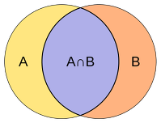
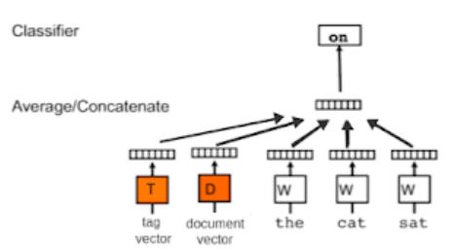
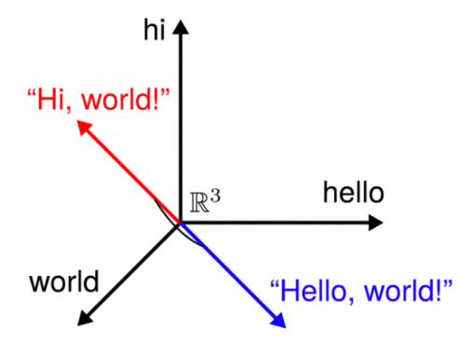
Model
Approach
1. Similarity : 질문과 유사도가 가장 높은 질문을 찾아 그 질문의 답변을 챗봇 답변으로 제시
① Jaccard Similarity
② Embedding 후 Cos similarity
③ Ensemble Method

Slide 17
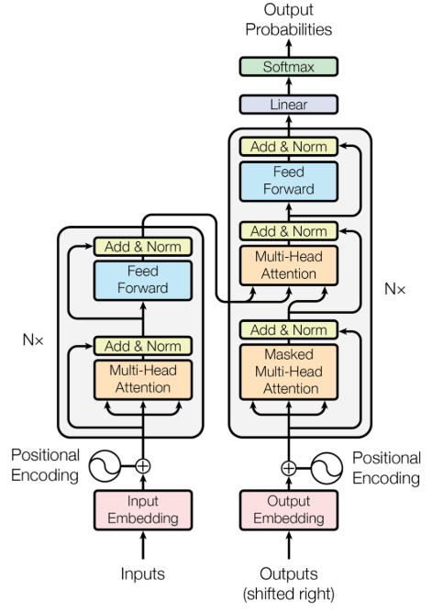
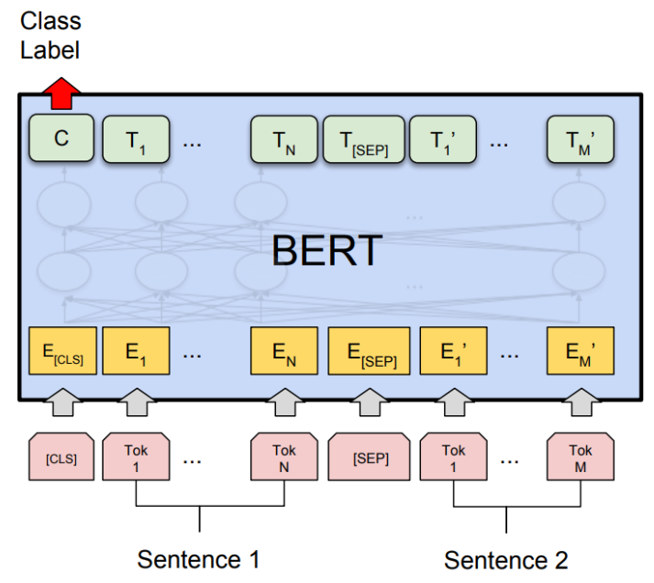
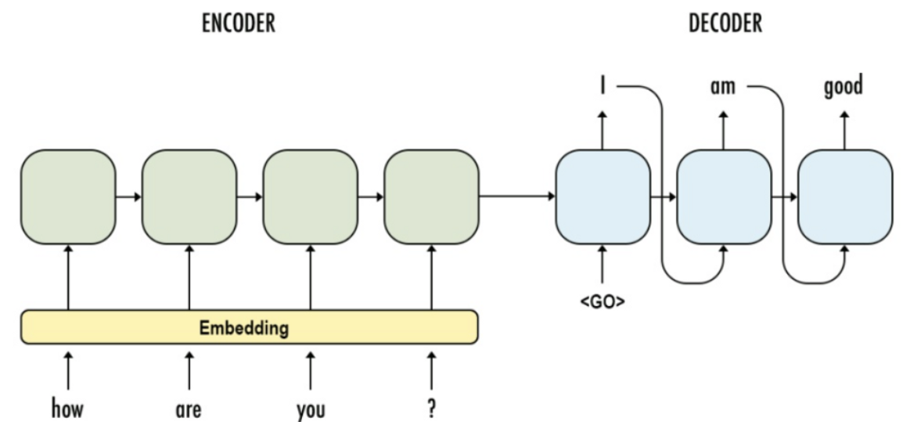
Model
Approach
2. DL Generation Model : 질문과 문장을 생성 모델에 학습시켜서 질문에 대한 답변 자체를 학습하여 챗봇 답변으로 제시
① Seq2Seq
② Transformer
③ BERT

Slide 18
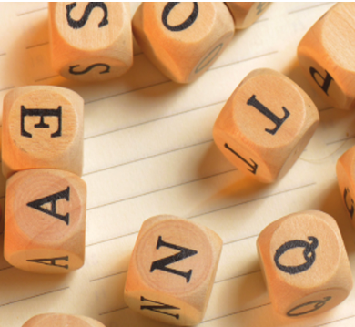
Model
Approach
2. DL Generation Model : 질문과 문장을 생성 모델에 학습시켜서 질문에 대한 답변 자체를 학습하여 챗봇 답변으로 제시
딥러닝의 모델의 한계점
① 답변 길이가 긴 경우 성능이 매우 매우 저하
② 모델의 Output들이 모두 Token 단위임
① Seq2Seq
② Transformer
③ BERT

Slide 19
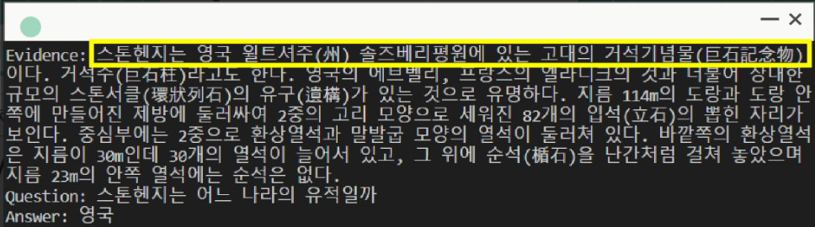
Model
Approach
3. Q-A Model : 질문에 대한 답변을 Q-A로 학습시켜 챗봇 답변으로 제시
7회 컨퍼런스 TMI 시연 中
“모델이 전체 문장 중 정답이 존재하여 찾아 가는 방식으로 학습 되므로 우리 데이터 셋과는 맞지 않다고 판단”

Slide 20
Model
Approach
3. Q-A Model : 질문에 대한 답변을 Q-A로 학습시켜 챗봇 답변으로 제시
7회 컨퍼런스 TMI 시연 中
따라서 여러 방법들을 적절히 혼합하여 사용하는 4번째 Ensemble 방법을 고안함.
“모델이 전체 문장 중 정답이 존재하여 찾아 가는 방식으로 학습 되므로 우리 데이터 셋과는 맞지 않다고 판단”

Slide 21

Model Flow
Step1:
Input
2급 장애인도 장애인 연금
탈 수 있나요?
사용자의 질문

Slide 22
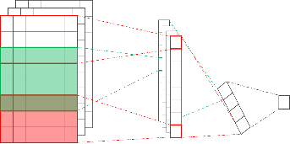
Model Flow
Step1:
Input
Step2:
Prediction Model
2급 장애인도 장애인 연금
탈 수 있나요?
Text Convolutional
Neural
Network
사용자의 질문

Slide 23
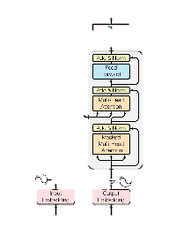
Model Flow
Step1:
Input
Step2:
Prediction Model
Step3:
Answer Generation
Class 1 (len > 30)
2급 장애인도 장애인 연금
탈 수 있나요?
Jaccard & Cosine Similarity
Class 0 (len ≤ 30)
Text Convolutional
Neural
Network
사용자의 질문
Transformer

Slide 24
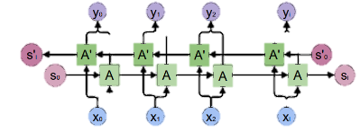
Model Flow
Step1:
Input
Step2:
Prediction Model
Step3:
Answer Generation
Step4:
Post Processing
Class 1 (len > 30)
2급 장애인도 장애인 연금
탈 수 있나요?
Jaccard & Cosine Similarity
Bi-Stacked LSTM
Class 0 (len ≤ 30)
Text Convolutional
Neural
Network
사용자의 질문
Transformer

Slide 25
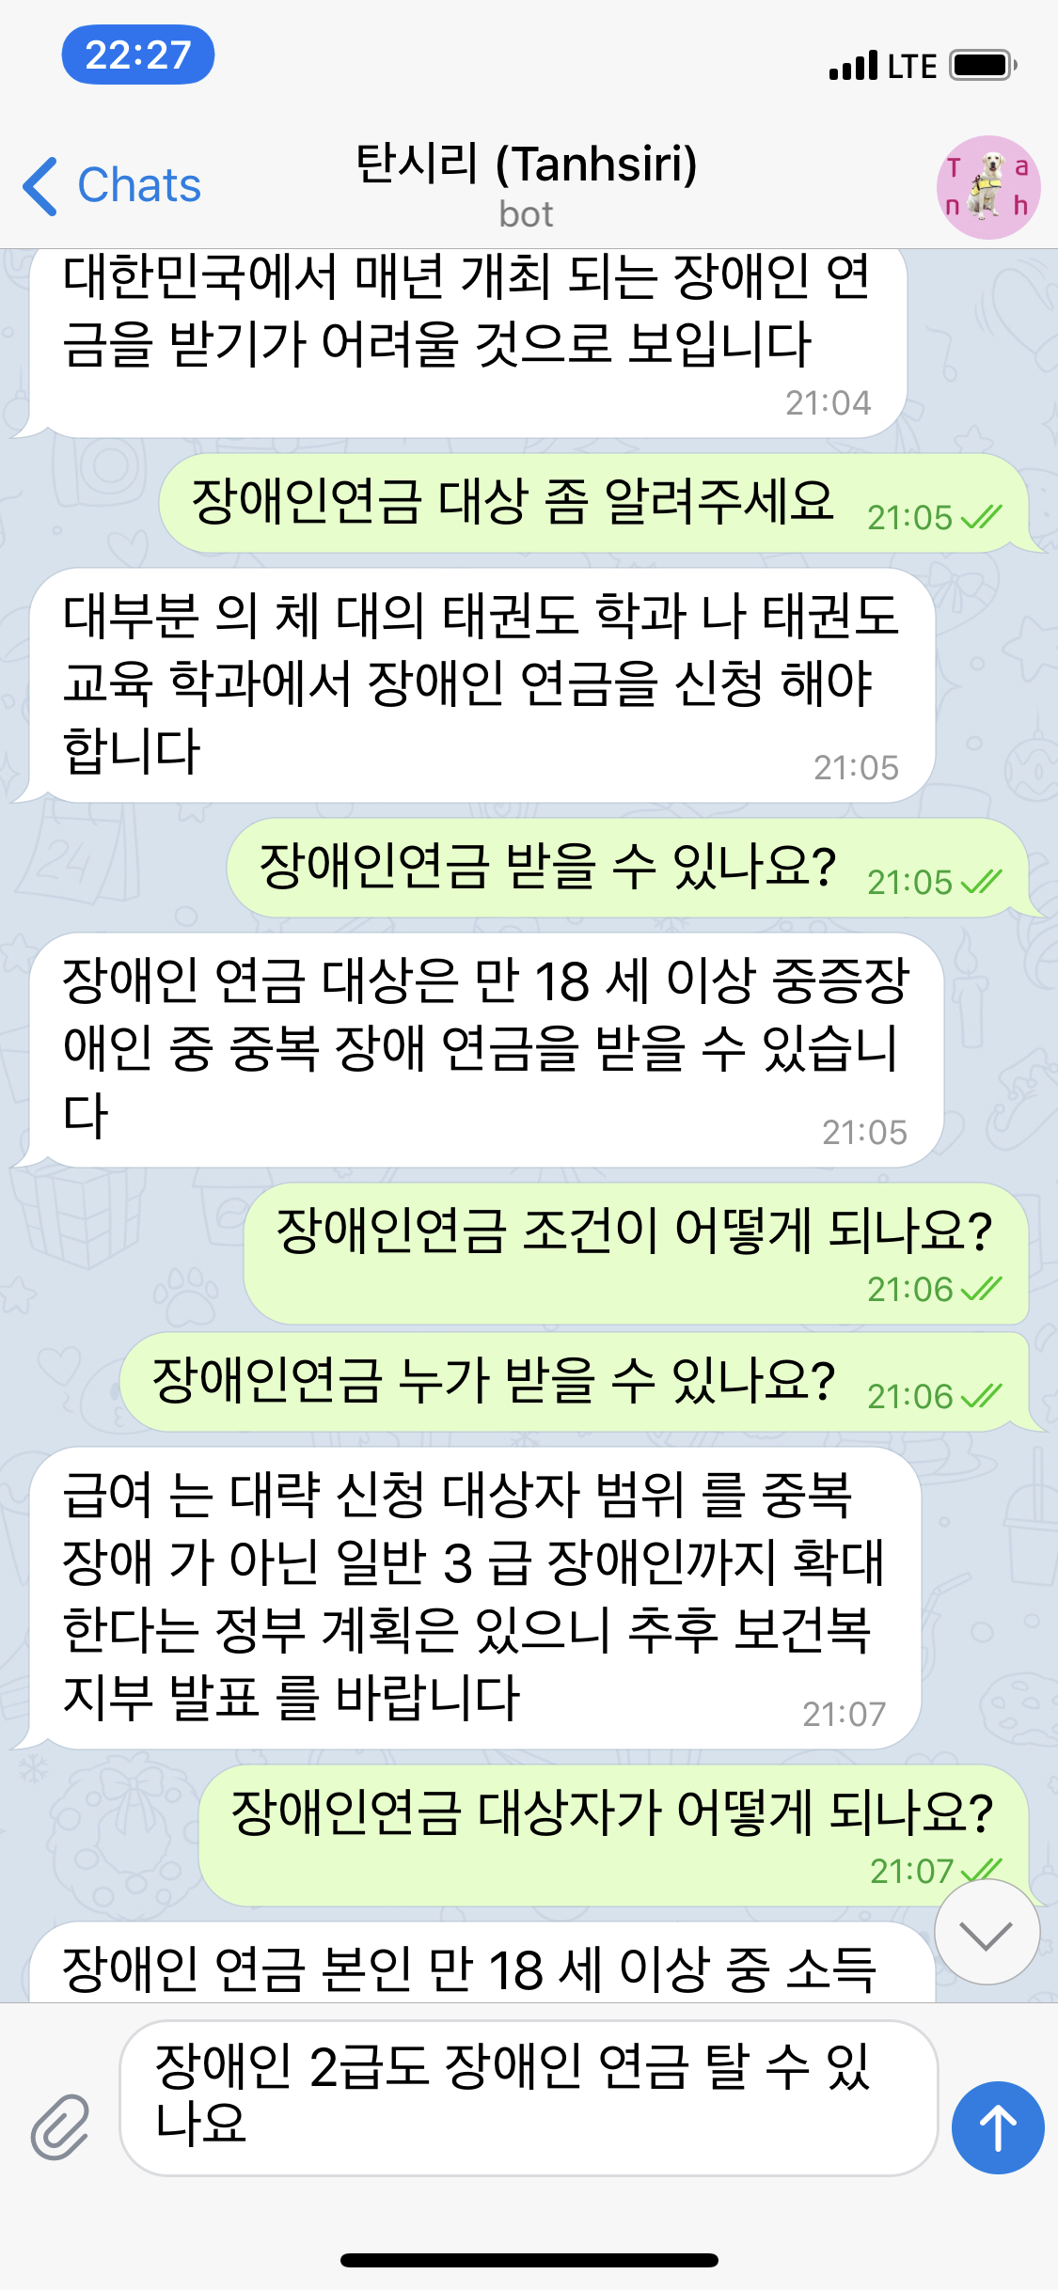
Model Flow
Step1:
Input
Step2:
Prediction Model
Step3:
Answer Generation
Step4:
Post Processing
Class 1 (len > 30)
2급 장애인도 장애인 연금
탈 수 있나요?
Jaccard & Cosine Similarity
Bi-Stacked LSTM
Class 0 (len ≤ 30)
Step5: Output
Text Convolutional
Neural
Network
사용자의 질문
Transformer

Slide 26
Similarity
Length prediction model
30 이상
(Class 1)
30 미만
(Class 0)
Similarity
DL

Slide 27
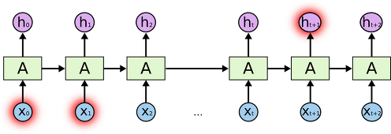
Prediction Model (CNN)
(1) Why We Predict a Length of Answer
(2) Why CNN for Length Prediction?
1) 답변 자체 생성을 시도
(Accuracy)
Machine Learning |  |  | Deep Learning
Random forest | XGBoost | lightGBM | CNN | RNN
0.8029 | 0.8134 | 0.7961 | 0.9601 | 0.9593
→ Long-Term Dependency Problem!
2) 길이 “30” → DL 모델 학습 적절한 수준
DL이 ML보다 뛰어난 성능을 보이고 있음

Slide 28
Prediction Model (CNN)
Convolution Layer with Multiple filter sizes (3,4,5) and 512 filters
장애인
증명서
어디
발급
Length > 30 → 1
Length <= 30 → 0
…
Output
Dropout and Fully Connected Layer with Sigmoid
Max Pooling and Concatenation
Input

Slide 29
Similarity
Length prediction model
30 이상
(Class 1)
30 미만
(Class 0)
Similarity
DL

Slide 30
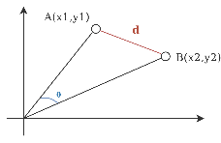
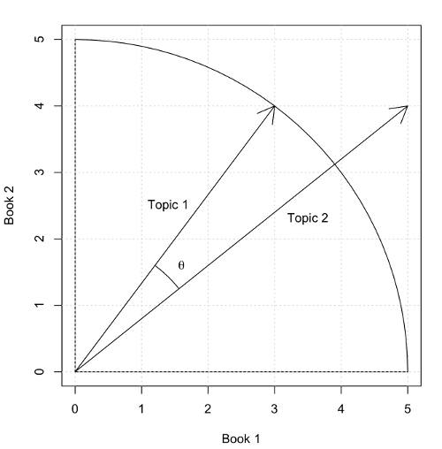
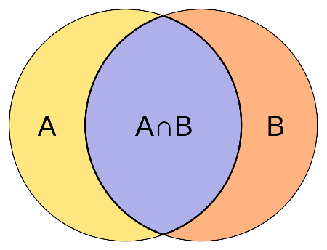
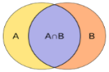
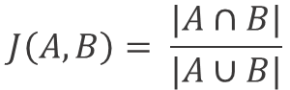
Similarity
STEP1. 새로운 질문 Input으로 부터 Dataset에 있는 질문과의 유사도를 구함.
STEP2. 유사도의 경우 아래와 같은 방식으로 계산을 하였음.
STEP3. 가장 유사도가 높은 질문의 답변을 Chatbot의 답변으로 제시
Jaccard
Cos similarity
Ensemble
Q. 장애인 판정 기준 어떻게 되나요?
$$J\left(A, B\right)= \frac{|A∩B|}{|A∪B|}$$
Doc2Vec embedding
TOP 30
TOP 1
Sim_Q. 장애인 판정 받으려면 어떤 기준이 있나요?
A. 장애인 판정 기준은 다음과 같습니다. (⋯)

Slide 31
Advanced Similarity
유사도를 계산할 때 각 Question의 topic을 파악하여 활용하자
Trial1
LDA Topic modeling으로 주제를 뽑고자 함 → ☹
Trial2
‘장애인＇ token 주변 단어가 중심 주제일 것이다
Ex1) 혹시 고속버스도 장애인 할인 되나요?
Ex2) 장애인 연금 어떻게 받나요?

Slide 32
Advanced Similarity
장애인 특별
장애인 택시
장애인 차량
장애인 소득공제
장애인 주차
장애인 성폭행
등의 82개의 topic 선정하여
해당 topic에 해당하는 글로만 유사도를 계산
장애인 증명서
장애인 인권
…
장애인 등급
장애인 일
장애인 복지
장애인 수급
장애인 석
장애인 카드
장애인 공무원
장애인 판정

Slide 33
Length prediction model
Advanced Similarity
30 이상
Question에서 topic 찾기
Topic token 존재 O
Topic token 존재 X
동일한 topic의 Q 중 가장 높은 유사도를 구함
Total Q 중 가장 높은 유사도를 구함
threshold
threshold
Sim_Q에 대응되는 A
주제에 대응되는 link
Sim_Q에 대응되는 A
재질문 요청

Slide 34
Transformer
Length prediction model
30 이상
(Class 1)
30 미만
(Class 0)
Similarity
DL

Slide 35
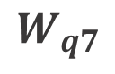

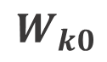
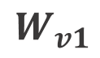

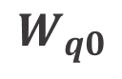
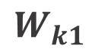

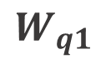
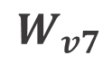
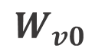
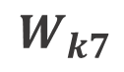
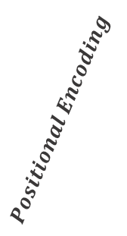
Transformer : Encoder
$$W_{q0}$$
$$W_{k0}$$
$$W_{v0}$$
장애인
$$∗$$
주차
구역
$$W_{q1}$$
$$W_{k1}$$
$$W_{v1}$$
에
$$∗$$
.
.
.
주차
$$Positional Encoding$$
하면
.
.
.
.
.
.
어떻게
$$∗$$
되나요
$$W_{q7}$$
$$W_{k7}$$
$$W_{v7}$$
여러 개의 Query, Key, Value의 Weight을 병렬적으로 학습해 Multi-Head Attention이 수행됨.

Slide 36
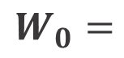

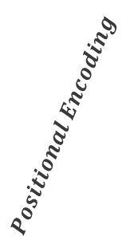

Transformer
Residual Connection
Followed by normalization
장애인
F
C
주차
구역
에
.
.
.
$$∗$$
$$=$$
$$W_{0}=$$
주차
$$Positional Encoding$$
하면
Multi-Head Attention Score
어떻게
되나요
Same Dimension
해당 Attention Score의 한번의 행렬 곱과 FC를 통해 처음 Dimension 같은 벡터를 생성함. 또한 처음 정보를 잊지 않도록 Residual Connection을 수행

Slide 37
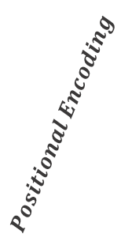
Transformer : Decoder
Encoder
Layer#8
장애인
D
E
C
O
D
E R
주차
구역
에
.
.
.
주차
$$Positional Encoding$$
하면
어떻게
되나요
이러한 Encoder Layer 연산을 8번 수행하여 Decoder에 전달함.

Slide 38
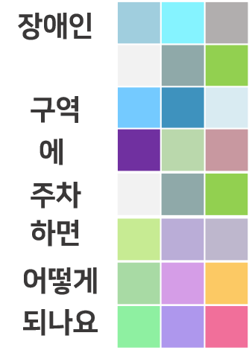
Transformer : Decoder
주차
Masked
Multi-Head
Attention
<Start>
<Start>
주차
주차
Masked
Encoder Key, Value
F
C
가능
Masked
Masked
Multi-Head
Attention
Feed
Forward
Decoder
#6
표지
…
…
…
…
…
…
과태료
Masked
부과
Masked
합니다.
Masked
Masking 후 Encoder 정보를 포함하여 Decoder Layer 연산을 6번 수행하여 이를 최종적으로 FC를 통해 다음 Token을 예측해 나가는 방식으로 학습이 진행됨.

Slide 39
Transformer : Decoder
주차
Masked
Multi-Head
Attention
유사도의 경우 질문자의 말투에 민감하게 반응하여 같은 주제임에도 불구하고 다르게 답변되나, 딥러닝의 경우 이러한 문제에 대해 Robust하게 답변이 가능함.
<Start>
<Start>
주차
주차
Masked
Encoder Key, Value
F
C
가능
Masked
Masked
Multi-Head
Attention
Feed
Forward
Decoder
#6
표지
…
…
…
…
…
…
과태료
Masked
부과
Masked
합니다.
Masked
Masking 후 Encoder 정보를 포함하여 Decoder Layer 연산을 6번 수행하여 이를 최종적으로 FC를 통해 다음 Token을 예측해 나가는 방식으로 학습이 진행됨.

Slide 40
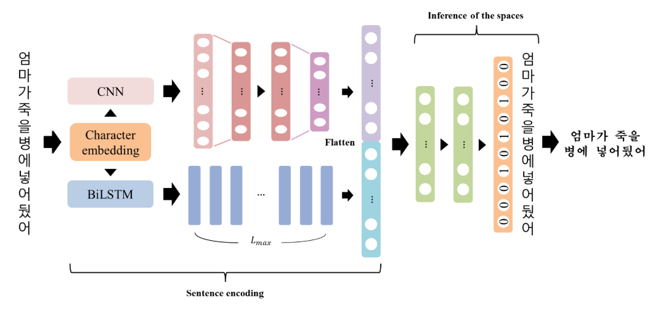
Postprocessiong
주차구역에주차가능표지미부착시
주차구역에 주차 가능 표지 미부착 시
주차구역에 주차 가능 표지 미부착 시
CNN의 Feature와 BiLSTM의 Feature를 concat한 후 이를 FC를 통해 음절 별 띄어쓰기가 이루어지는지를 예측

Slide 41
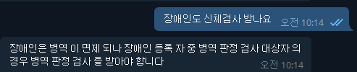
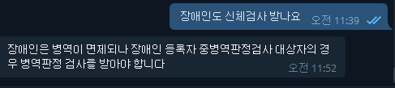
Postprocessiong
Rule Based
주차구역에주차가능표지미부착시
주차구역에 주차 가능 표지 미부착 시
주차구역에 주차 가능 표지 미부착 시
Deep Learning
CNN의 Feature와 BiLSTM의 Feature를 concat한 후 이를 FC를 통해 음절 별 띄어쓰기가 이루어지는지를 예측

Slide 42
시연
1) 답변 길이가 긴 경우 -> Similarity
Case 1 : 존재하는 키워드 내에서 test
Case 2 : 존재하는 키워드 내에서 test
But, 유사도가 낮은 경우 -> 관련 기관의 링크를 제공
Case 3 : 존재하지 않는 키워드 내에서 test
-> 답변 불가
답변 길이가 짧은 경우 -> 딥러닝

Slide 43
Part5.
기대효과 및 한계점

Slide 44
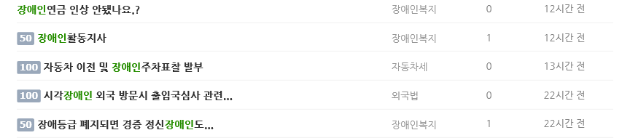
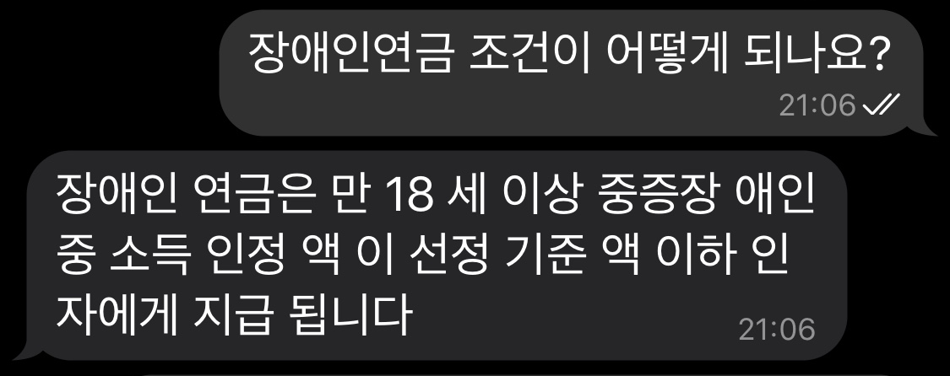
기대효과
보다 쉽고 빠른 정보 접근
포털 사이트 검색 혹은 관련 기관 문의에 소요되는 불필요한 대기 시간 단축
별도의 절차 없이 메신저 채팅만으로 손쉽게 정보를 얻을 수 있음

Slide 45


기대효과
2. 다양한 platform과의 연동
- 현재는 text이지만 이를 엔진으로 활용하여 음성, 점자 등으로 확장 가능

Slide 46



기대효과
3. 관련 기관과의 연계
- 장애인 복지 관련 기관과의 연계를 통해 보다 더 신뢰성 있는 정보 제공

Slide 47



한계점
데이터 셋에 존재하는
질문만 답변 가능
지엽적인 사연에 대한
답변의 어려움
질문자의 어투에 민감
in similarity
지식인, 다음 팁 데이터로 답변 데이터 구축
질문이 매우 지엽적일 경우 미흡한 답변 발생 가능
유사도 기반의 답변의 경우 질문자의 어투에 따라 답변이 민감하게 변화

Slide 48



QnA

